Slide 1



Slide 2


팀원소개
2. 교정 유지보수
3. 적응 유지보수
4. 완전화 유지보수
5. 예방 유지보수
6. 프로젝트 평가

Slide 3









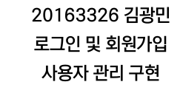
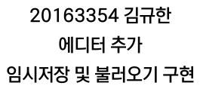
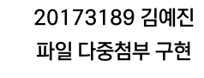
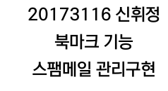
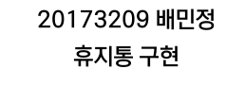

Slide 4
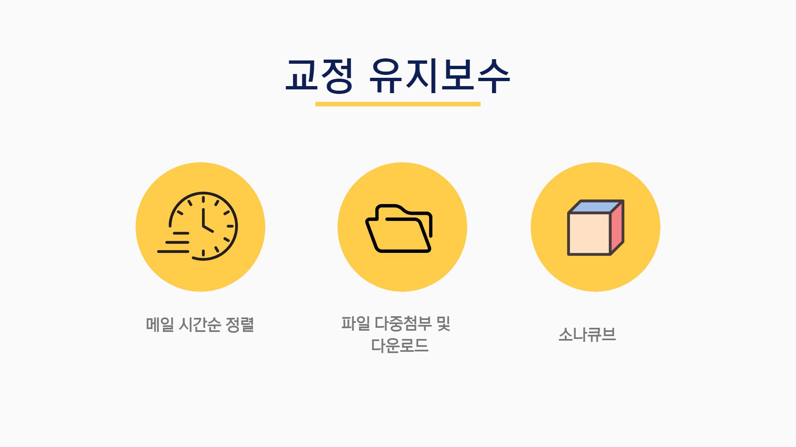




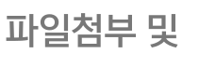

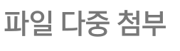

Slide 5

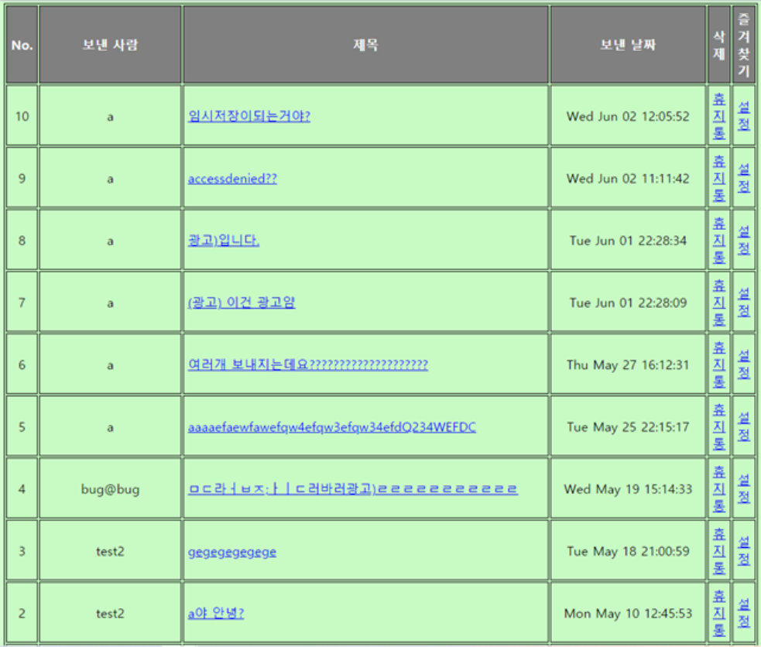


Slide 6
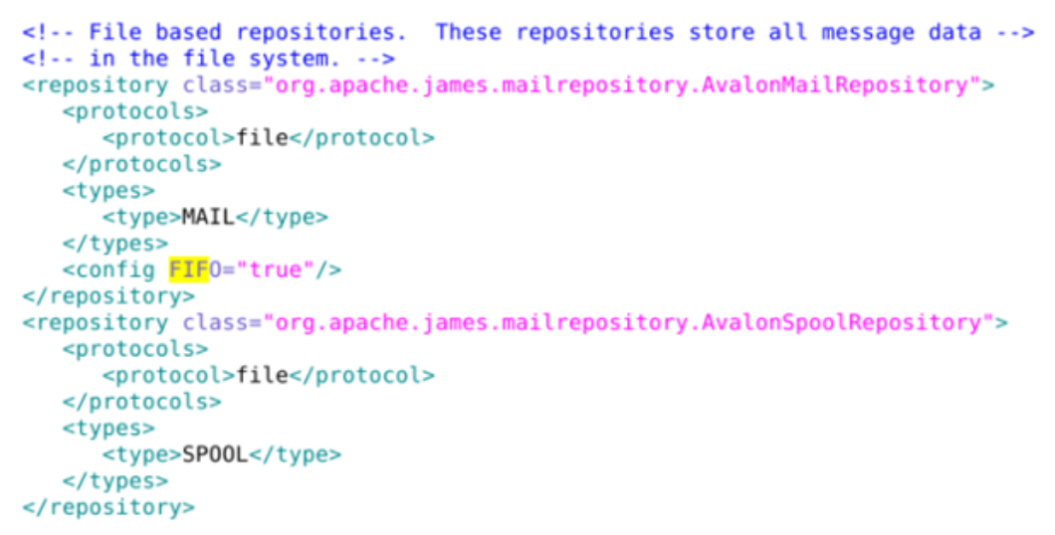
/opt/james-2.3.2/apps/james/SAR-INF/경로의 config.xml을 수정

Slide 8
파일 다중 첨부
Linux 환경이 아닌 경우 지정된 업로드 폴더 ( C:/temp/upload ) 를 생성하지 않으면 첨부 파일을 포함하여 전송할 수 없는 오류가 발생한다.
파일 첨부를 한 개 이상할 수 없다.

Slide 9
파일 다중 첨부
파일 업로드 폴더를 자동으로 실행 폴더 아래 생성 되도록 한다.
프로그램이 실행되고 있는 경로 아래 WEB-INF/upload폴더에 올려지고 제거되도록 한다.
메일 쓰기 폼에서 사용자가 선택한 파일 명의 전체 경로를
FormParser. fileName에 “?”로 연결되어 저장한다.
SmtpAgent에서 Formparser.fileName의 파일 경로를 분리하여 addBodyPart에 반복적으로 첨부 한다.

Slide 10
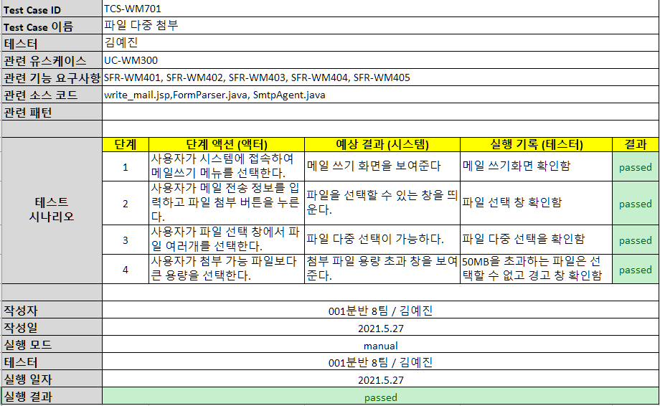
파일 다중 첨부

Slide 11
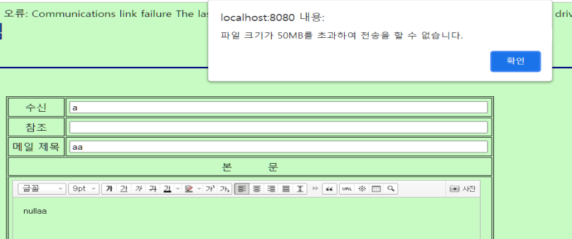
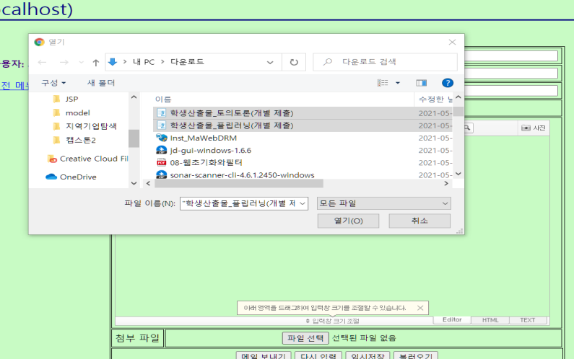
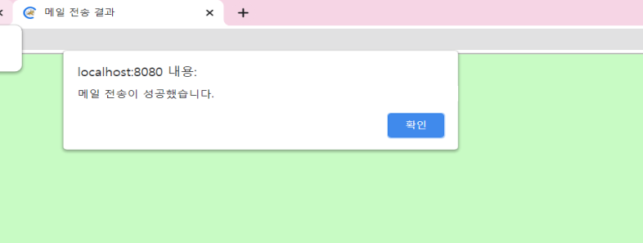
파일 다중 첨부 테스팅

Slide 12
첨부 파일 다운로드
linux 환경이 아닌 경우 지정된 다운로드 폴더를 생성하지 않으면 첨부 파일 다운로드할 수 없는 오류가 발생한다.

Slide 13
첨부 파일 다운로드
현재 시스템 실행 경로(/) 아래의 WEB-INF 폴더 아래에 download시에 필요한 사용자 별 download 폴더 생성.
MessageFormatter. getMessage()에서 첨부 된 파일을 사용자가 클릭할 수 있도록 한다.

Slide 14
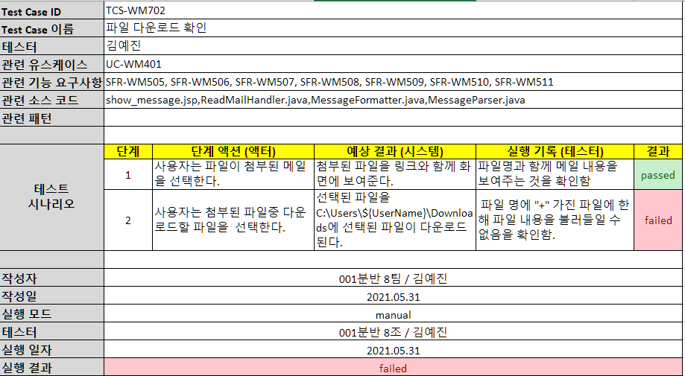
첨부 파일 다운로드

Slide 15
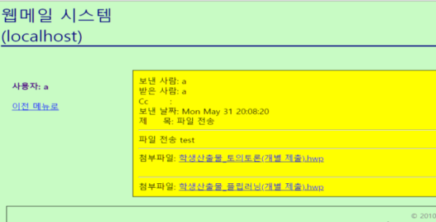
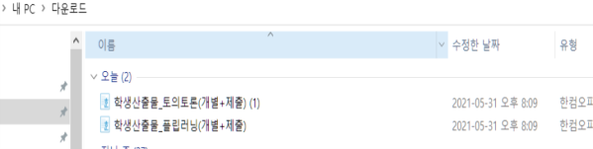
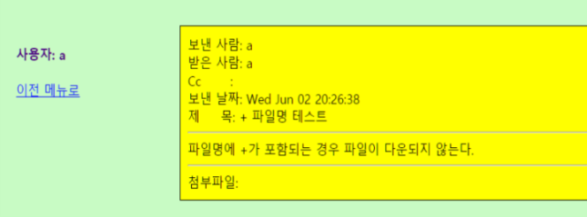
첨부 파일 다운로드 테스팅

Slide 16






Slide 17
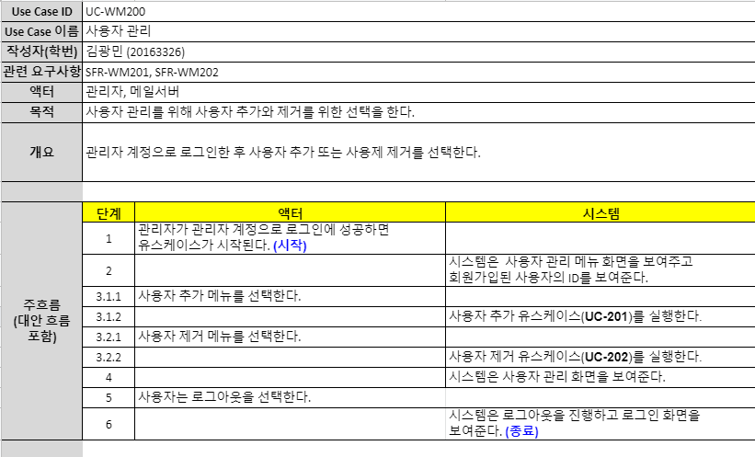
사용자 관리 리스트 수정

Slide 18
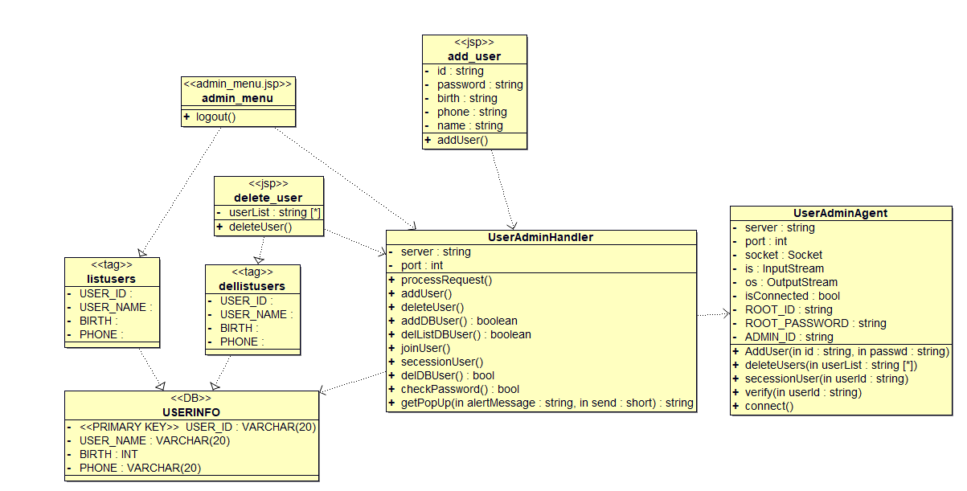
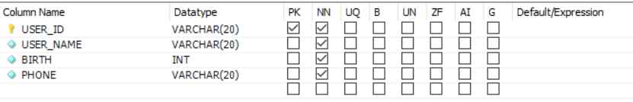
사용자 관리 리스트 수정

Slide 19
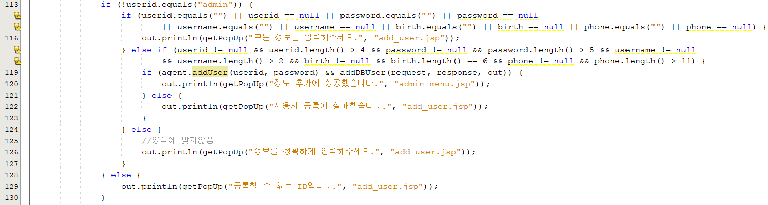
사용자 관리 리스트 수정
Notes:
자세한 소스코드의 내용은 보고서에 잇다
< 수정 후 UserAdminHandler add_user 메소드>

Slide 20
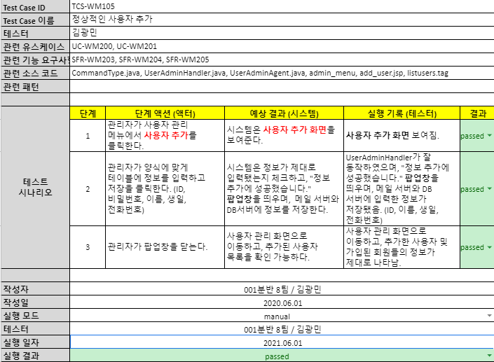
사용자 관리 리스트 수정 테스트 케이스
Notes:
자세한 소스코드의 내용은 보고서에 잇다
< 수정 후 UserAdminHandler add_user 메소드>

Slide 21
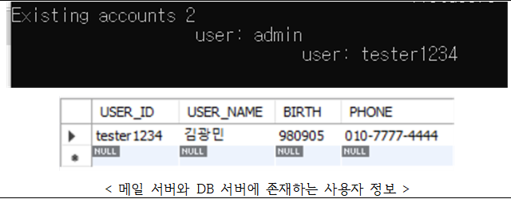
사용자 관리 리스트 수정 테스트 케이스
Notes:
자세한 소스코드의 내용은 보고서에 잇다
< 수정 후 UserAdminHandler add_user 메소드>

Slide 22
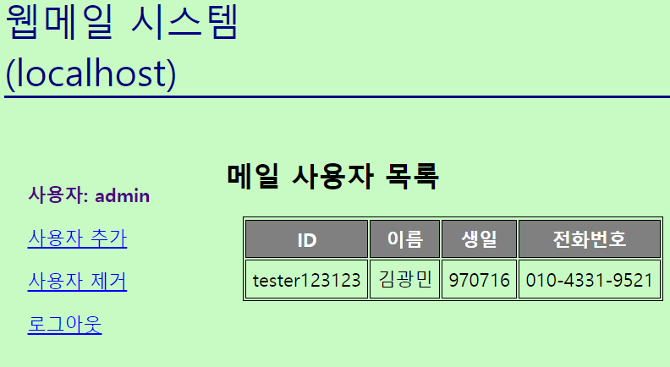
사용자 관리 리스트 수정 테스트 케이스
Notes:
자세한 소스코드의 내용은 보고서에 잇다
< 수정 후 UserAdminHandler add_user 메소드>

Slide 23
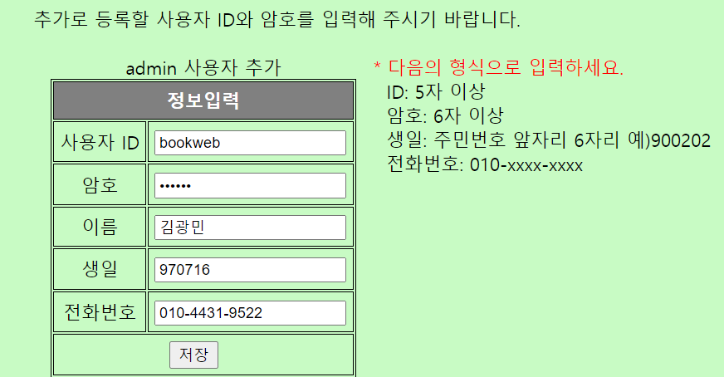
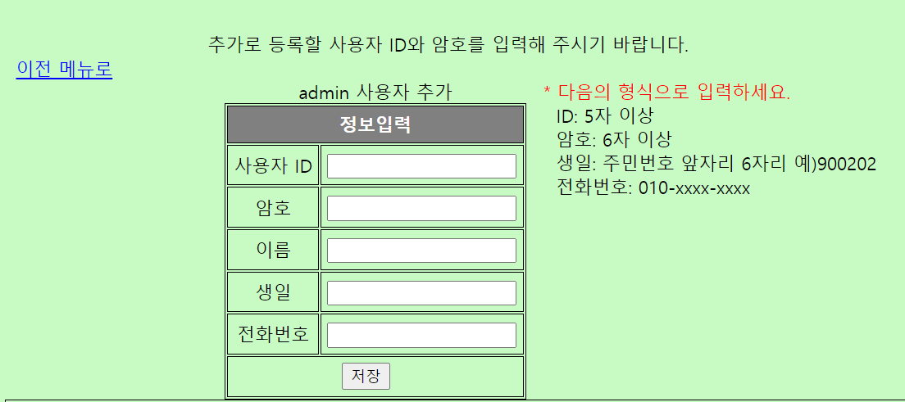
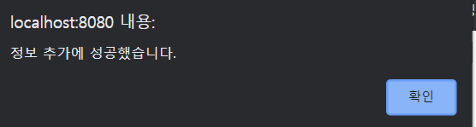
사용자 관리 리스트 수정 테스트 케이스
Notes:
자세한 소스코드의 내용은 보고서에 잇다
< 수정 후 UserAdminHandler add_user 메소드>

Slide 24
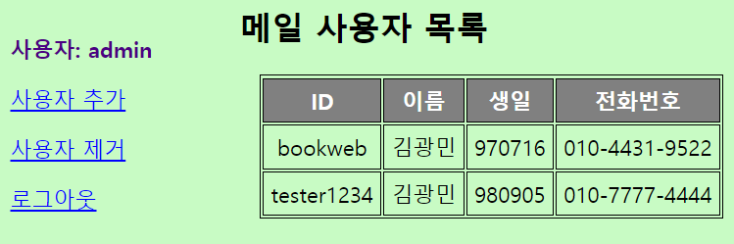
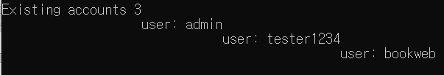
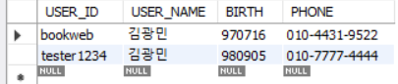
사용자 관리 리스트 수정 테스트 케이스
Notes:
자세한 소스코드의 내용은 보고서에 잇다
< 수정 후 UserAdminHandler add_user 메소드>

Slide 25
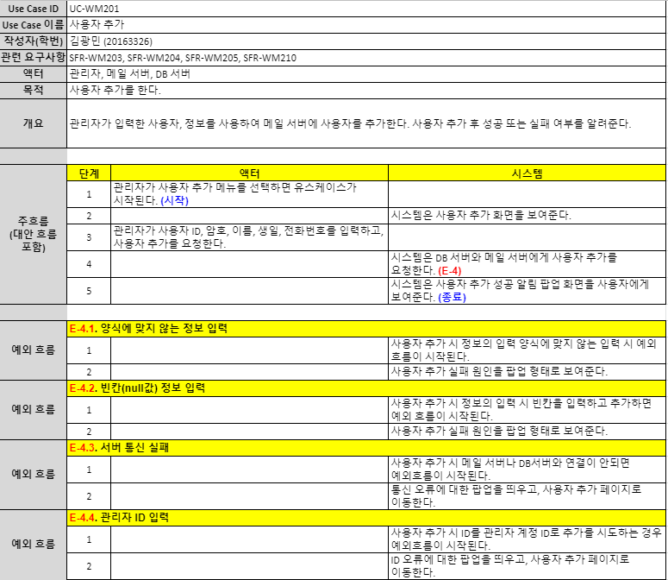
사용자 관리
팝업 메소드 수정
Notes:
사용자 추가 제거 회원가입 회원탈퇴 전부 같은 것을 사용한다

Slide 26
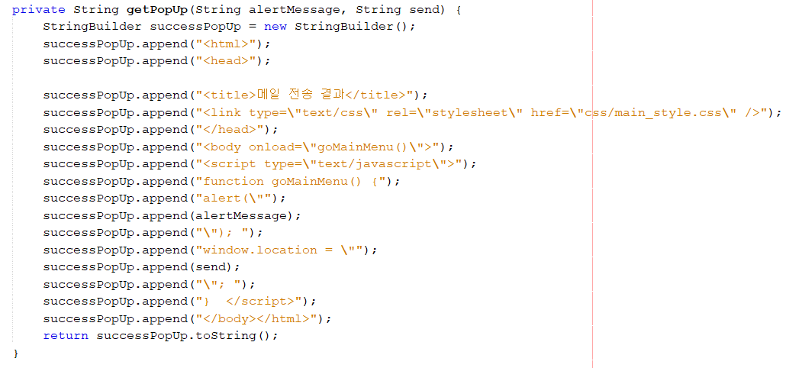
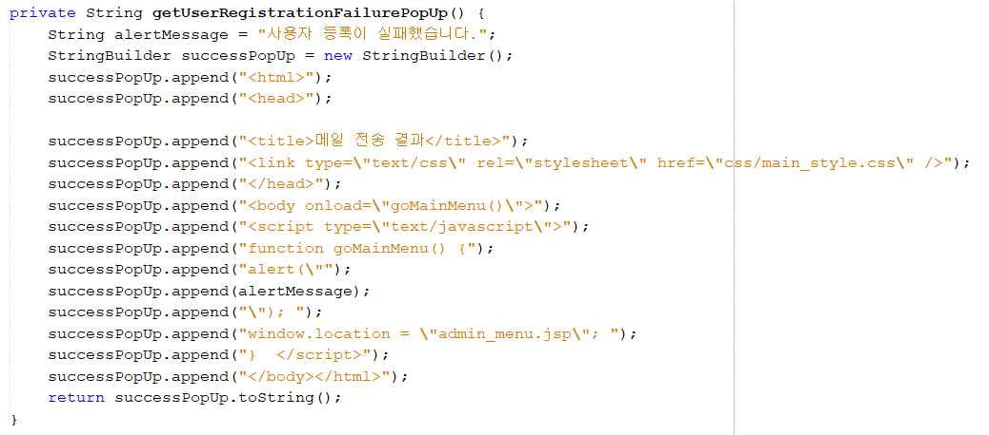
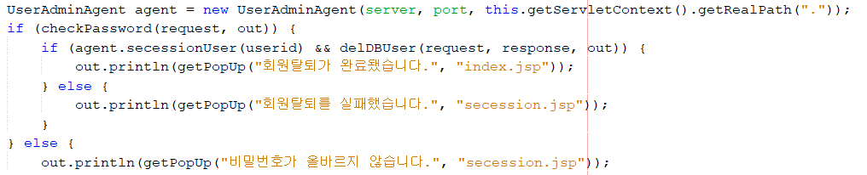
사용자 관리
팝업 메소드 수정
Notes:
자세한 소스코드의 내용은 보고서에 잇다
< 수정 후 UserAdminHandler add_user 메소드>

Slide 27
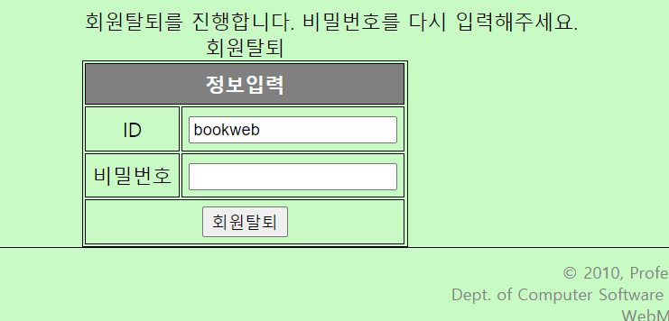
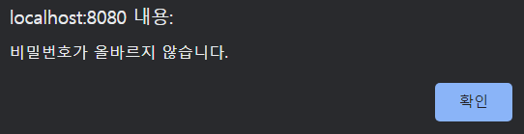
사용자 관리
팝업 메소드 수정 테스팅
Notes:
자세한 소스코드의 내용은 보고서에 잇다
< 수정 후 UserAdminHandler add_user 메소드>

Slide 28
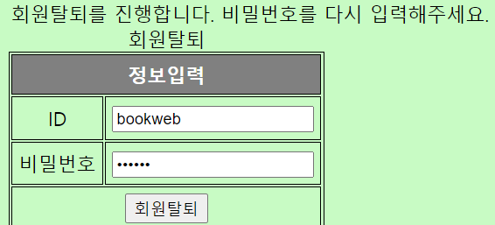
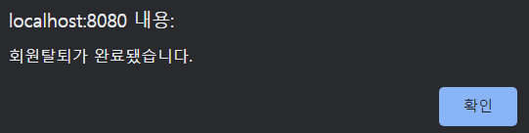
사용자 관리
팝업 메소드 수정 테스팅
Notes:
자세한 소스코드의 내용은 보고서에 잇다
< 수정 후 UserAdminHandler add_user 메소드>

Slide 29
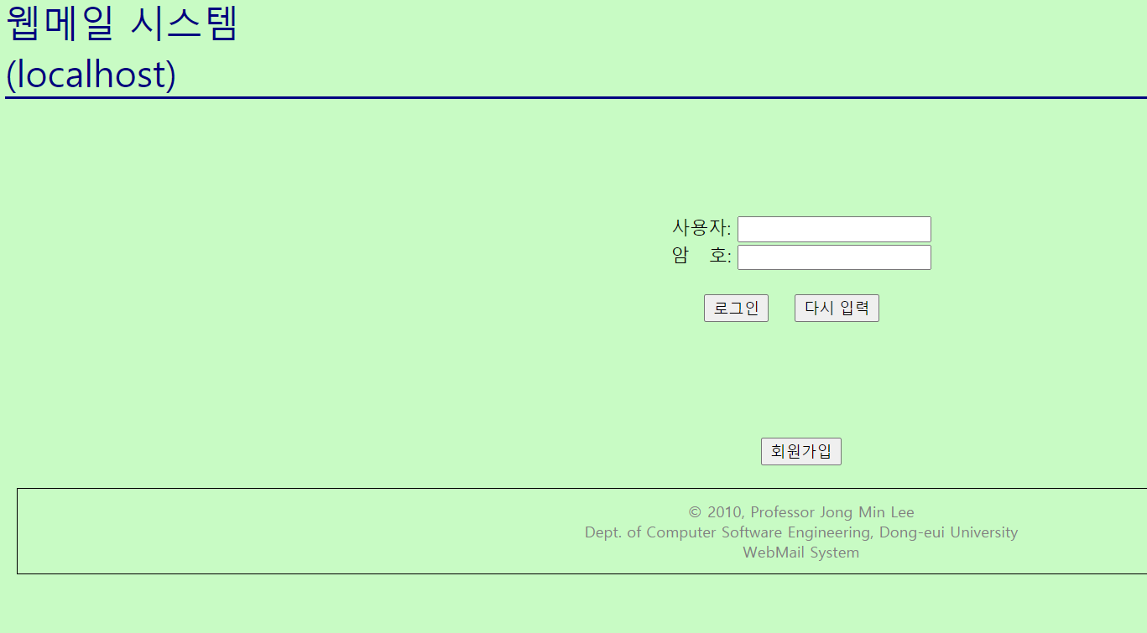
사용자 관리
팝업 메소드 수정 테스팅
Notes:
자세한 소스코드의 내용은 보고서에 잇다
< 수정 후 UserAdminHandler add_user 메소드>

Slide 30
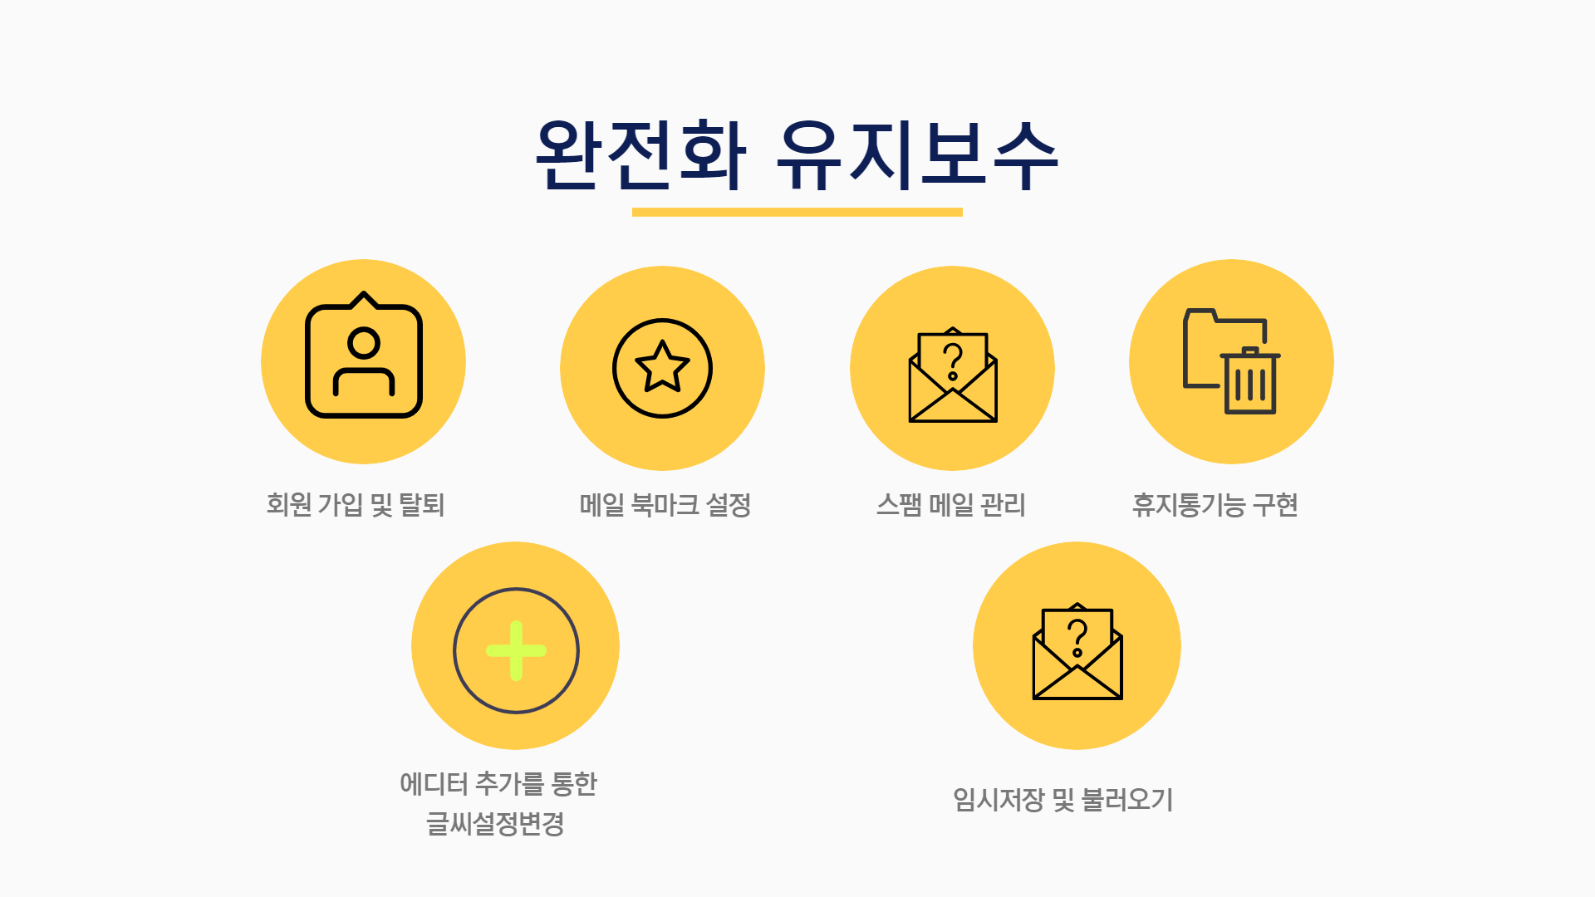
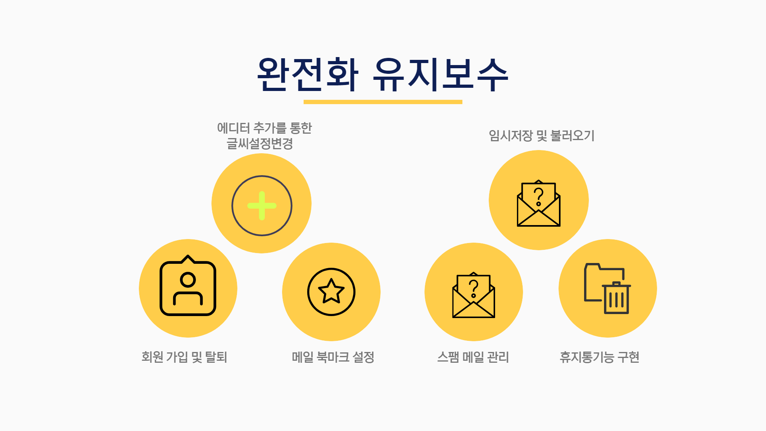
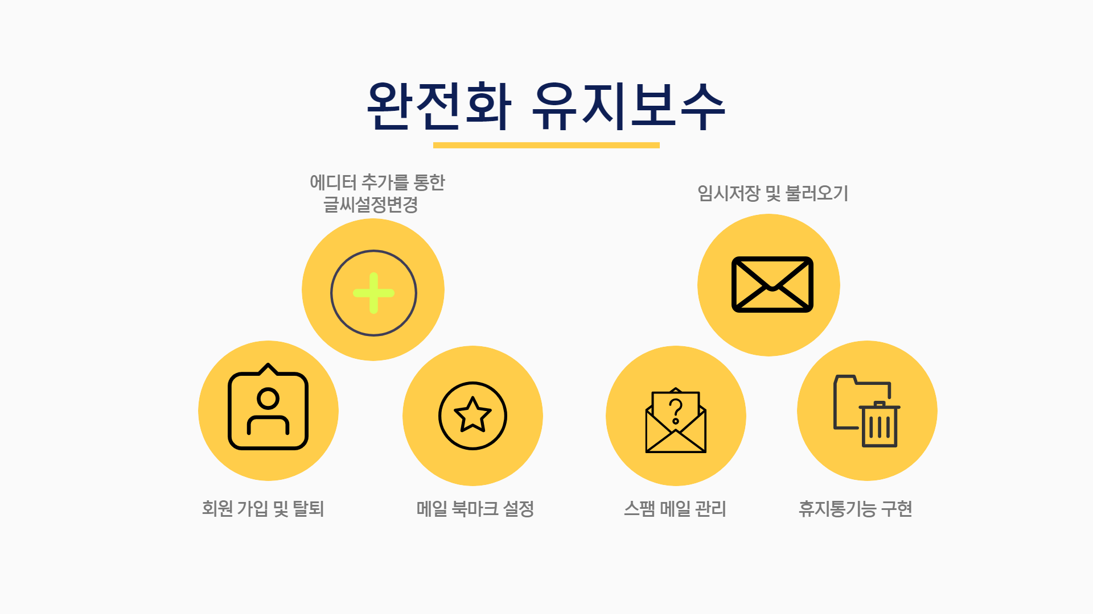





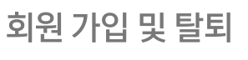

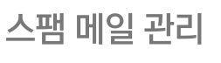


Slide 31
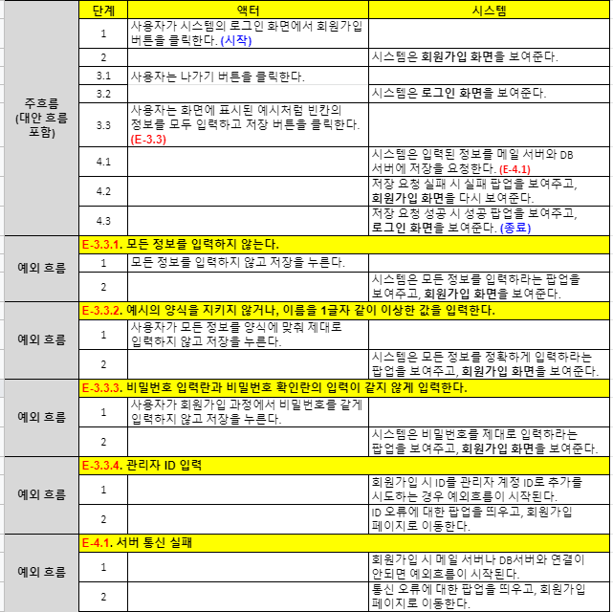
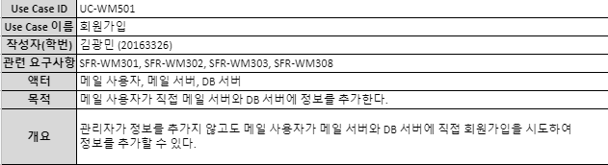
회원가입 및 탈퇴
Notes:
자세한 소스코드의 내용은 보고서에 잇다
< 수정 후 UserAdminHandler add_user 메소드>

Slide 32
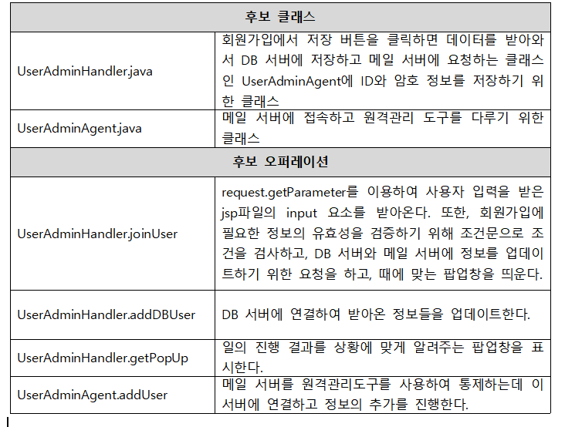
회원가입 및 탈퇴
Notes:
자세한 소스코드의 내용은 보고서에 잇다
< 수정 후 UserAdminHandler add_user 메소드>

Slide 33
회원가입 및 탈퇴
Notes:
자세한 소스코드의 내용은 보고서에 잇다
< 수정 후 UserAdminHandler add_user 메소드>

Slide 34
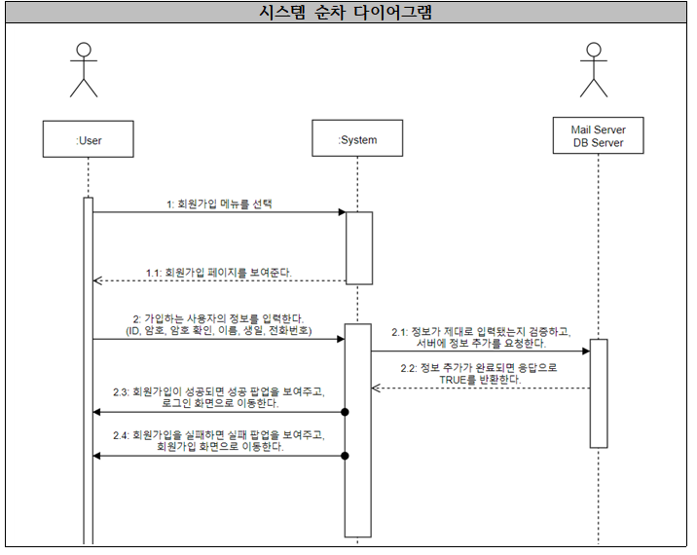
회원가입 및 탈퇴
Notes:
자세한 소스코드의 내용은 보고서에 잇다
< 수정 후 UserAdminHandler add_user 메소드>

Slide 35
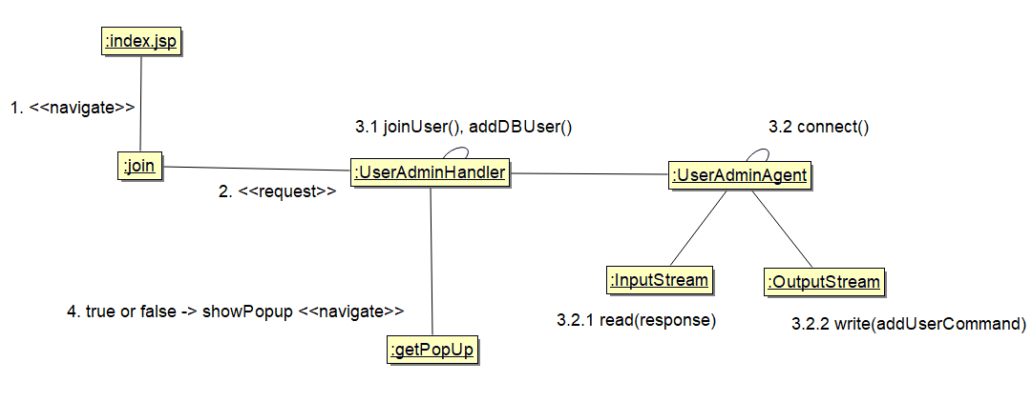
회원가입 및 탈퇴

Slide 36

회원가입 및 탈퇴 구현
Notes:
자세한 소스코드의 내용은 보고서에 잇다
< 수정 후 UserAdminHandler add_user 메소드>

Slide 37

회원가입 및 탈퇴 테스팅
Notes:
자세한 소스코드의 내용은 보고서에 잇다
< 수정 후 UserAdminHandler add_user 메소드>

Slide 38




회원가입 및 탈퇴 테스팅
Notes:
자세한 소스코드의 내용은 보고서에 잇다
< 수정 후 UserAdminHandler add_user 메소드>

Slide 39

회원가입 및 탈퇴 테스팅
Notes:
자세한 소스코드의 내용은 보고서에 잇다
< 수정 후 UserAdminHandler add_user 메소드>

Slide 40

회원가입 및 탈퇴 테스팅
Notes:
자세한 소스코드의 내용은 보고서에 잇다
< 수정 후 UserAdminHandler add_user 메소드>

Slide 41
회원가입 및 탈퇴 테스팅
Notes:
자세한 소스코드의 내용은 보고서에 잇다
< 수정 후 UserAdminHandler add_user 메소드>

Slide 42

회원가입 및 탈퇴 테스팅
Notes:
자세한 소스코드의 내용은 보고서에 잇다
< 수정 후 UserAdminHandler add_user 메소드>

Slide 43


회원가입 및 탈퇴 테스팅
Notes:
자세한 소스코드의 내용은 보고서에 잇다
< 수정 후 UserAdminHandler add_user 메소드>

Slide 44

회원가입 및 탈퇴 테스팅
Notes:
자세한 소스코드의 내용은 보고서에 잇다
< 수정 후 UserAdminHandler add_user 메소드>

Slide 45

회원가입 및 탈퇴 테스팅
Notes:
자세한 소스코드의 내용은 보고서에 잇다
< 수정 후 UserAdminHandler add_user 메소드>

Slide 46



회원가입 및 탈퇴 테스팅
Notes:
자세한 소스코드의 내용은 보고서에 잇다
< 수정 후 UserAdminHandler add_user 메소드>

Slide 47

회원가입 및 탈퇴 테스팅
Notes:
자세한 소스코드의 내용은 보고서에 잇다
< 수정 후 UserAdminHandler add_user 메소드>

Slide 48


회원가입 및 탈퇴 테스팅
Notes:
자세한 소스코드의 내용은 보고서에 잇다
< 수정 후 UserAdminHandler add_user 메소드>

Slide 49

회원가입 및 탈퇴 테스팅
Notes:
자세한 소스코드의 내용은 보고서에 잇다
< 수정 후 UserAdminHandler add_user 메소드>

Slide 50


회원가입 및 탈퇴 테스팅
Notes:
자세한 소스코드의 내용은 보고서에 잇다
< 수정 후 UserAdminHandler add_user 메소드>

Slide 51
메일 북마크 분석
북마크
추가
취소
불러
오기
메일
삭제
Notes:
자세한 소스코드의 내용은 보고서에 잇다
< 수정 후 UserAdminHandler add_user 메소드>

Slide 52

메일 북마크 추가
싱글턴

Slide 53


메일 북마크 추가
Notes:
설계클래스 다이어그램

Slide 54


메일 북마크 추가
Notes:
설계클래스 다이어그램

Slide 55

메일 북마크 취소
Notes:
설계클래스 다이어그램

Slide 56


메일 북마크 취소
Notes:
설계클래스 다이어그램

Slide 57
메일 북마크 취소
Notes:
설계클래스 다이어그램

Slide 58

메일 북마크 삭제
Notes:
설계클래스 다이어그램

Slide 59


메일 북마크 삭제
Notes:
설계클래스 다이어그램

Slide 60

메일 북마크 불러오기
Notes:
설계클래스 다이어그램

Slide 61
스팸 메시지함 분석
스팸
스팸 단어/이메일
추가
스팸 단어/이메일 삭제
불러
오기
스팸 메일
삭제
Notes:
설계클래스 다이어그램

Slide 62

스팸단어 및 이메일 추가
Notes:
설계클래스 다이어그램

Slide 63
스팸단어 및 이메일 삭제
Notes:
설계클래스 다이어그램

Slide 64

스팸단어 및 이메일 추가
Notes:
설계클래스 다이어그램

Slide 65

스팸단어 및 이메일 추가
Notes:
설계클래스 다이어그램

Slide 66
스팸단어 및 이메일 삭제
Notes:
설계클래스 다이어그램

Slide 67

스팸단어 및 이메일 삭제
Notes:
설계클래스 다이어그램

Slide 68

스팸단어 불러오기
Notes:
설계클래스 다이어그램

Slide 69


스팸단어 불러오기
Notes:
설계클래스 다이어그램

Slide 70

스팸 메일 삭제
Notes:
설계클래스 다이어그램

Slide 71

휴지통 기능 구현
Notes:
설계클래스 다이어그램

Slide 72

휴지통 기능 구현

Slide 73

휴지통 기능 테스팅
Notes:
설계클래스 다이어그램

Slide 74

휴지통 기능 테스팅
Notes:
4번메일을 삭제하겠습니다

Slide 75

휴지통 기능 테스팅
Notes:
4번 메일이 없어진것을 확인 할 수 있습니다.

Slide 76

휴지통 기능 테스팅
Notes:
설계클래스 다이어그램

Slide 77


휴지통 기능 테스팅
Notes:
디비에 선택한 메일이 들어와있는것을 확인할 수 있습니다.

Slide 78

휴지통 기능 테스팅
Notes:
설계클래스 다이어그램

Slide 79
휴지통 기능 테스팅
Notes:
4번 메일이 없어진것을 확인 할 수 있습니다.

Slide 80


휴지통 기능 테스팅
Notes:
설계클래스 다이어그램

Slide 81

에디터 기능 추가를 통한 글씨변경
Notes:
설계클래스 다이어그램

Slide 82

에디터 기능 추가를 통한 글씨변경
Notes:
설계클래스 다이어그램

Slide 83

에디터 기능 추가를 통한 글씨변경 구현
Notes:
설계클래스 다이어그램

Slide 84

에디터 기능 추가를 통한 글씨변경 테스팅
Notes:
설계클래스 다이어그램

Slide 85

에디터 기능 추가를 통한 글씨변경 테스팅
Notes:
설계클래스 다이어그램

Slide 86

에디터 기능 추가를 통한 글씨변경 테스팅
Notes:
설계클래스 다이어그램

Slide 87



메일 임시저장
Notes:
설계클래스 다이어그램

Slide 88

메일 임시 저장
Notes:
설계클래스 다이어그램

Slide 89


메일 임시 저장
Notes:
설계클래스 다이어그램

Slide 90

메일 임시 저장 구현
Notes:
설계클래스 다이어그램

Slide 91

메일 임시 저장 테스팅
Notes:
설계클래스 다이어그램

Slide 92

메일 임시 저장 테스팅
Notes:
설계클래스 다이어그램

Slide 93

메일 임시 저장 메일삭제
Notes:
설계클래스 다이어그램

Slide 94

메일 임시 저장 메일삭제
Notes:
설계클래스 다이어그램

Slide 95

메일 임시 저장 메일삭제
Notes:
설계클래스 다이어그램

Slide 96

메일 임시 저장 메일삭제
Notes:
설계클래스 다이어그램

Slide 97

메일 임시 저장 메일삭제 구현
Notes:
설계클래스 다이어그램

Slide 98

메일 임시 저장 메일삭제 구현
Notes:
설계클래스 다이어그램

Slide 99

메일 임시 저장 메일삭제 구현
Notes:
설계클래스 다이어그램

Slide 100






Slide 101

관리자 페이지 접속제한 설계
Notes:
설계클래스 다이어그램

Slide 102


관리자 페이지 접속제한 설계
Notes:
설계클래스 다이어그램

Slide 103


관리자 페이지 접속제한 설계
Notes:
설계클래스 다이어그램

Slide 104

관리자 페이지 접속제한 테스팅
Notes:
설계클래스 다이어그램

Slide 105


관리자 페이지 접속제한 테스팅
Notes:
설계클래스 다이어그램

Slide 106
사용자 추가 및 회원가입 입력 데이터 검사
Notes:
설계클래스 다이어그램

Slide 107

사용자 추가 및 회원가입 입력 데이터 검사
Notes:
설계클래스 다이어그램

Slide 108

사용자 추가 및 회원가입 입력 데이터 테스팅
Notes:
설계클래스 다이어그램

Slide 109



사용자 추가 및 회원가입 입력 데이터 테스팅
Notes:
설계클래스 다이어그램

Slide 110

사용자 추가 및 회원가입 입력 데이터 테스팅
Notes:
설계클래스 다이어그램

Slide 111



사용자 추가 및 회원가입 입력 데이터 테스팅
Notes:
설계클래스 다이어그램

Slide 112









Slide 113


